Slide 1
Metodinė mokymo priemonė ,,Geometrijos pradmenys 1-4 klasėje”
Parengė: Karmėlavos Balio Buračo gimnazijos pradinių klasių vyr. mokytoja Jūratė Zernovienė

Slide 2
Priemonė skirta 1-4 klasių mokiniams mokantis geometrijos pradmenų per matematikos ir technologijų pamokas. Šios užduotys yra geometrijos ir žaidimo derinys. Smagios atlikti 26 užduotys lengvai įtrauks į aktyvią veiklą, padarys geometrijos pradmenų mokymąsi patrauklesnį.

Slide 3
Metodinės mokymo priemonės uždaviniai per matematikos pamokas
Formuoti darbo su liniuote įgūdžius;
Lavinti rankos judesius brėžiant linijas;
Padėti įsiminti geometrinių figūrų formas ir jų pavadinimus;
Suvokti centimetro savoką.

Slide 4
Galimi matematikos užduočių variantai
Išmatuoti ir užrašyti ilgį;
Nubrėžti linijas sujungiant taškus iš eilės;
Suskaičiuoti, kiek geometrinių figūrų sudaro piešinį; kaip jos vadinasi, kurių daugiausia;
Nubrėžti taip pat žiūrint į pavyzdį;
Atlikti nurodytą kūrybinę užduotį;
Sukurti geometriniam piešiniui savo užduotį.

Slide 5
Metodinės mokymo priemonės paskirtis per technologijų pamokas
Tobulinti praktinius įgūdžius: kirpimo, klijavimo, konstravimo ir t.t;
Lavinti pastabumą, orientaciją;
Mokyti planuoti savo veiklą;
Skatinti eksperimentuoti, kurti savitas erdvines formas ir kompozicijas iš geometriškai taisyklingų elementų.

Slide 6
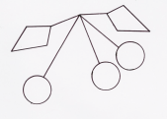
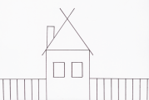
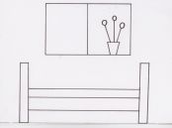
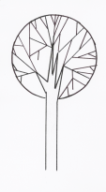
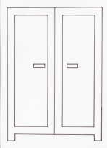
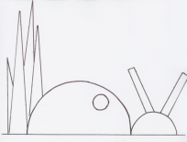
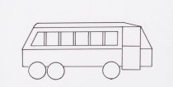
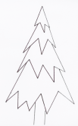
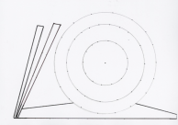
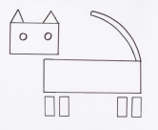
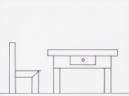
Linkiu pasinaudoti pateiktais pavyzdžiais kūrybiškai.

Slide 7
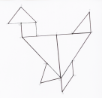
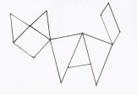
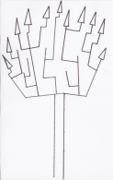
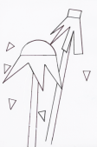
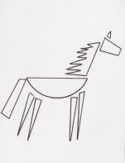
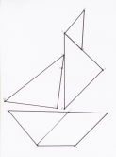
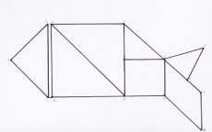
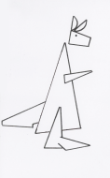
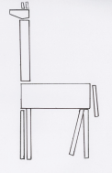
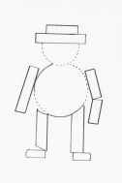
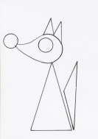
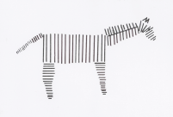

Slide 8
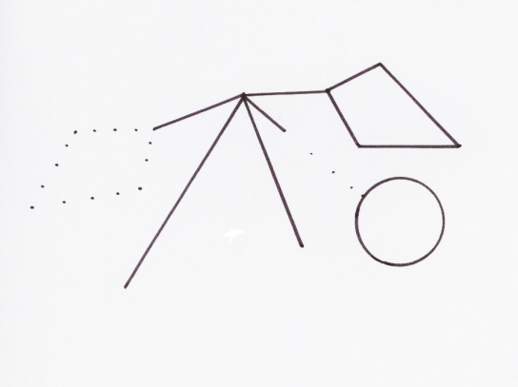
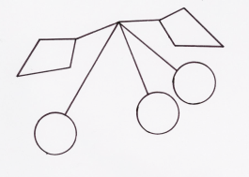
Vyšnios
Kekėje yra trys uogos. Nubrėžk jas.

Slide 9
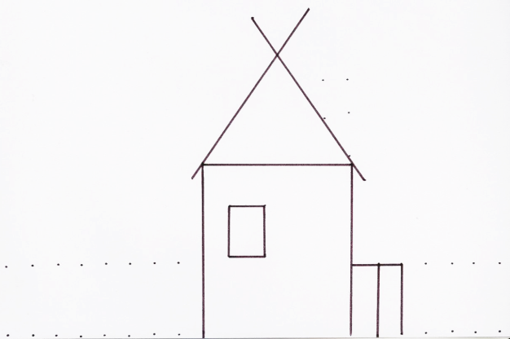
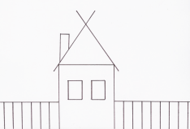
Namas
Už tvoros auga medis. Nubrėžk jį.

Slide 10
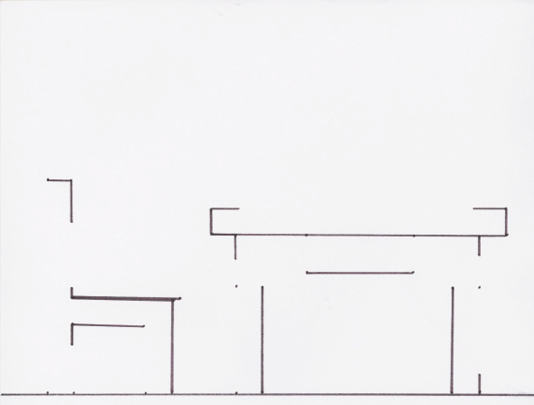
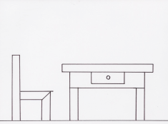
Stalas
Ką matai ant stalo? Nubrėžk.

Slide 11
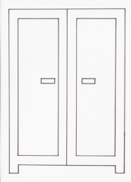
Spinta
Papuošk spintą geometriniais ornamentais.

Slide 12
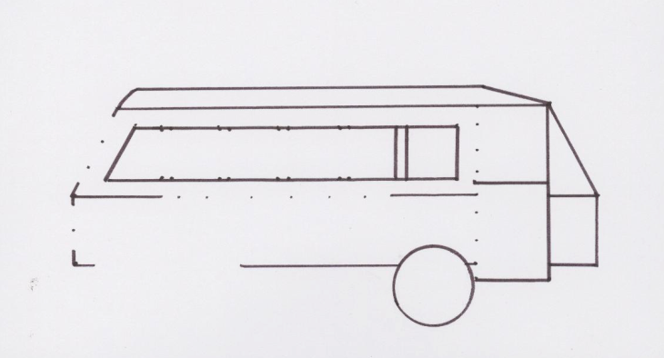
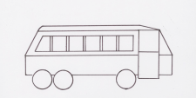
Autobusas
Autobusas sustojo prie šviesoforo. Nubrėžk jį.

Slide 13
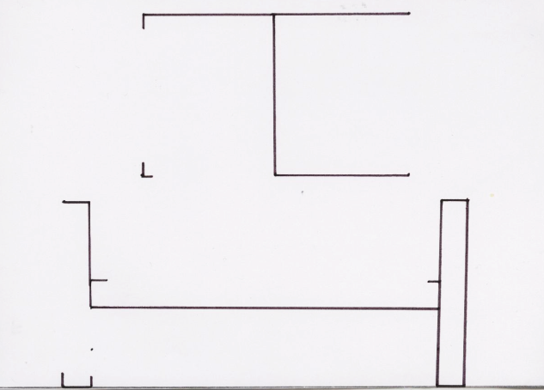
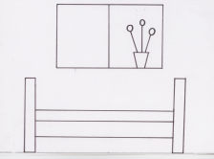
Lova
Ant lovos yra dvi pagalvės, o ant palangės stovi vaza. Nubrėžk.

Slide 14
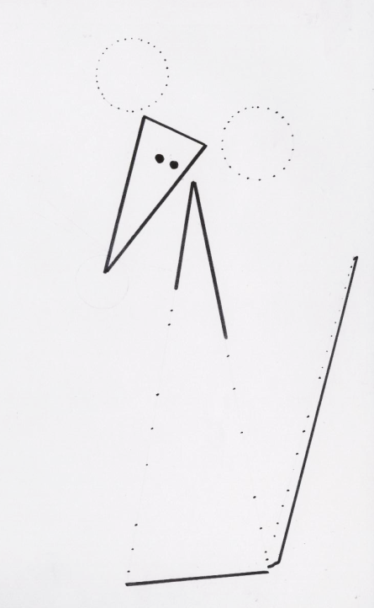
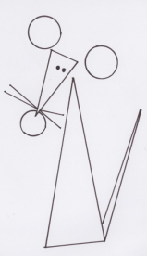
Pelytė
Pelytė letenėlėse kažką neša. Ką? Nubrėžk.

Slide 15
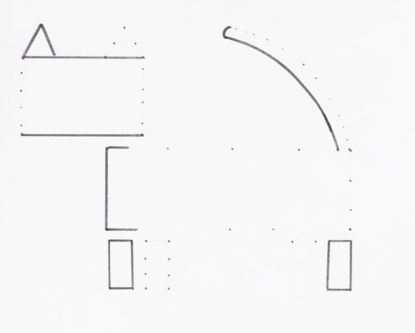
Katinas
Katinas žaidžia su siūlų kamuoliais. Paimk monetą ir nubrėžk juos.

Slide 16
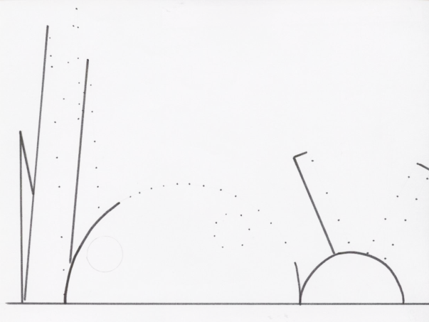
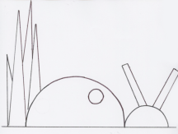
Boružė
Ji ropoja žolėje, ant jos kūno daug taškelių. Imk monetą ir nubrėžk juos.

Slide 17
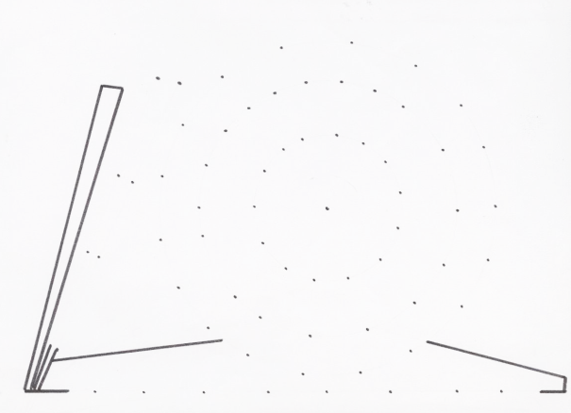
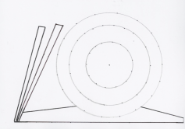
Sraigė
Ji turi kiautą iš penkių apskritimų. Nubrėžk, kiek trūksta.

Slide 18
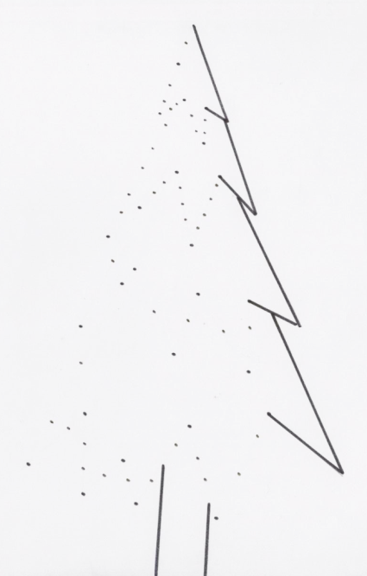
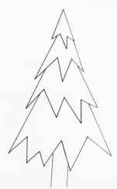
Eglutė
Ji papuošta kalėdiniais burbulais. Nubrėžk juos.

Slide 19
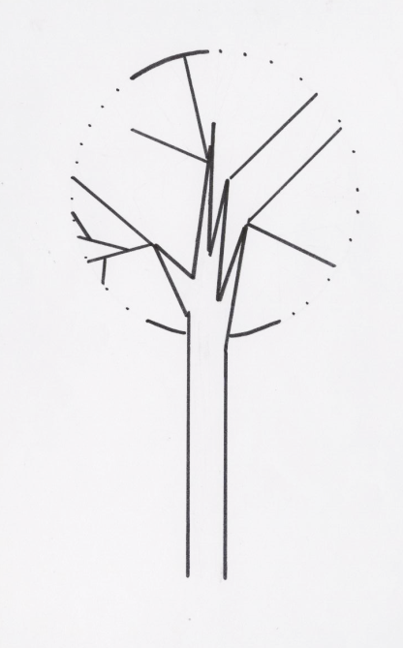
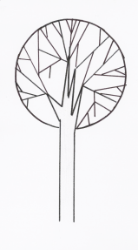
Medis
Ką matai po medžiu? Gal grybus?

Slide 20
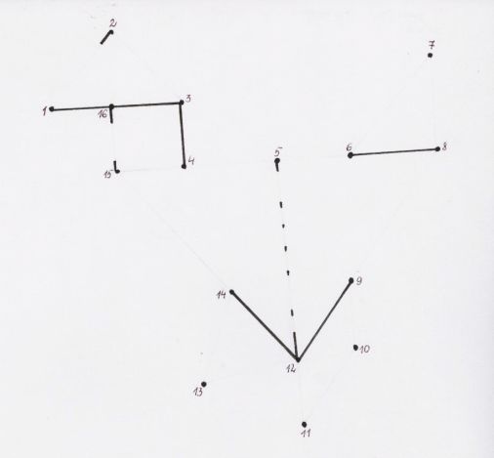
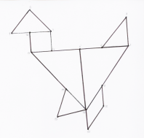
Vištelė
Višta vaikšto su viščiuku. Nubrėžk jį.

Slide 21
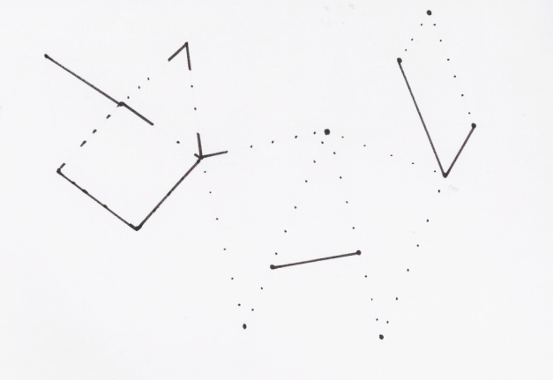
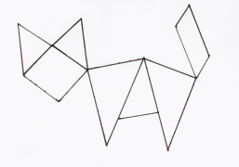
Katytė
Į ką žiūri katytė? Nubrėžk.

Slide 22
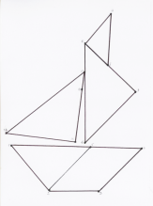
Laivas
Laivas didina greitį, nubrėžk dar burių.

Slide 23
Žuvytė
Žuvis papuolė į tinklą, nubrėžk jį.

Slide 24
Žydintis kaštonas
Nubrėžk kuo daugiau žiedų ir nuspalvink juos.

Slide 25
Pienė
Ore skraido jos pūkai. Nubrėžk.

Slide 26
Žirgas
Jis pririštas prie medžio ir ėda žolę. Nubrėžk.

Slide 27
Kengūra
Ji tupi pievoje tarp gėlių, kažką laiko. Nubrėžk.

Slide 28
Žirafa
Ji stovi žolėje, sukurk ją iš trikampių.

Slide 29
Žmogeliukas
Jis pasipuošęs triaukšte skrybėle ir apsivilkęs liemenę su dviem sagom.

Slide 30
Laputė
Ji tavęs nemato, neužuodžia ir negali pasisveikinti. Nubrėžk ko trūksta.

Slide 31
Zebras
Jis ganosi pievoje ir kažką pamatė. Ką?

Slide 32
Arklys
Sujunt taškus iš eilės tiesiomis linijomis. Pievoje ganosi daugiau nei vienas arklys. Nubrėžk.

